Slide 1


Projet de fin d’année
4ème année Génie Informatique
École nationale des sciences appliques agadir
Conception et développement du module d'administration d'une application de gestion des feedbacks clients
Soutenu par :
TANAFAAT Abdessamad
ROCHDI Ilias
Sous la direction de :
M. AKSASSE Hamid
Tuteur pédagogique
M. Aymen BOUAMEUR
Tuteur professionnel
Devant la commission du jury :
M. AKSSASS HAMID
M. BNOUHACHEM,
M. TOUMANARI
Année universitaire: 2023 / 2024

Slide 2

01
01
Introduction
01
02
Contexte générale
01
03
Méthodologie de travail
01
04
Etude technique
Diagrammmes
01
05
Réalisation
01
06
Conclusion

Slide 3
Introduction
Contexte général
Méthodologie de travail
Étude Technique
Réalisation
Conclusion
Introduction

Slide 4
Introduction
Contexte général
Méthodologie de travail
Étude Technique
Réalisation
Conclusion
Contexte général
Entreprise d'accueil Problématique Solution offerte

Slide 5
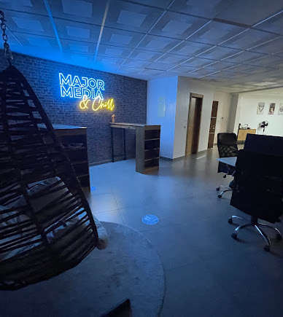
Introduction
Contexte général
Méthodologie de travail
Étude Technique
Réalisation
Conclusion
Entreprise d'accueil
Raison sociale | Major Media
Dirigeants | ARTUR CARDOSO BIRAME FAYE
Secteur d’activités | Développement Graphic design Digital marketing
Date de création | 2020
Adresse | Bureau N°45, immeuble yasmine, entrée A, 4 -ème étage, avenue moukawama, Agadir 80000
Site web | https://majormedia.ma

Slide 6
Introduction
Contexte général
Méthodologie de travail
Étude Technique
Réalisation
Conclusion
Problématique
Source : https://review42.com/resources/online-reviews-statistics

Slide 7

Introduction
Contexte général
Méthodologie de travail
Étude Technique
Réalisation
Conclusion
Solution offerte

Slide 8
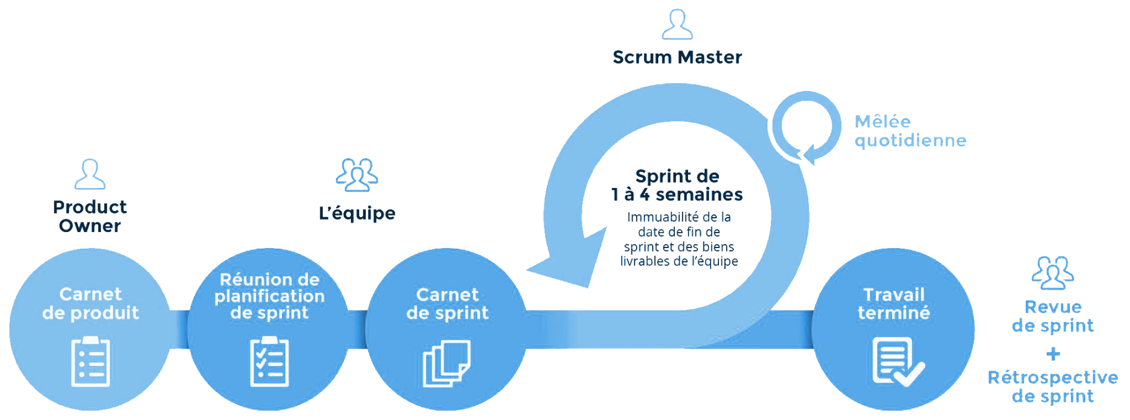
Introduction
Contexte général
Méthodologie de travail
Étude Technique
Réalisation
Conclusion
Méthodologie de travail

Slide 9
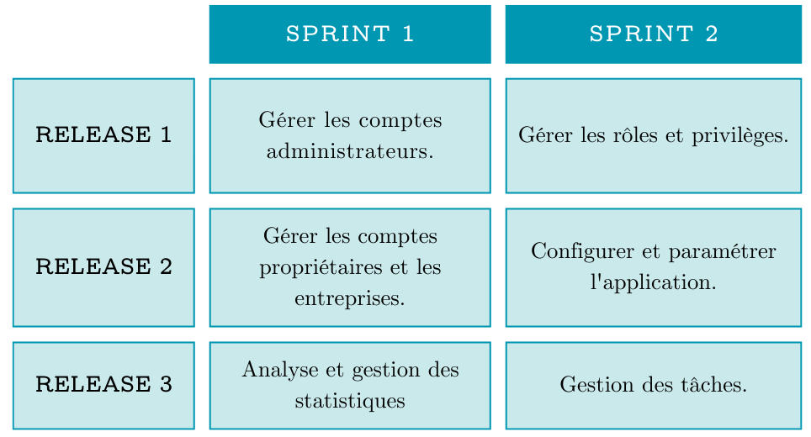
Introduction
Contexte général
Méthodologie de travail
Étude Technique
Réalisation
Conclusion
Planning des sprints

Slide 10
Introduction
Contexte général
Méthodologie de travail
Étude Technique
Réalisation
Conclusion
Planning des sprints
Fonctionnalité de Sprint 1 :
Authentification des administrateurs.
Mise à jour du profil par l'administrateur.
Gestion des administrateurs par le super administrateur.
Fonctionnalité de sprint 2 :
Gestion des rôles et privilèges par le super administrateur.

Slide 11
Introduction
Contexte général
Méthodologie de travail
Étude Technique
Réalisation
Conclusion
Planning des sprints
Fonctionnalité de Sprint 3 :
Consultation des propriétaires , entreprises , enquêtes de satisfaction par l’administrateur.
Activation et désactivation des comptes propriétaires par l'administrateur.
Fonctionnalité de sprint 4 :
Configuration des paramètres globaux par le super administrateur.

Slide 12
Introduction
Contexte général
Méthodologie de travail
Étude Technique
Réalisation
Conclusion
Planning des sprints
Fonctionnalité de Sprint 5 :
Consultation des statistiques par l'administrateur .
Exportation des données en PDF et CSV par l'administrateur.
Fonctionnalité de sprint 2 :
Attribution de tâches par le super administrateur.

Slide 13
Introduction
Contexte général
Méthodologie de travail
Étude Technique
Réalisation
Conclusion
Sprint de préparation
Les acteurs Les besoins Planning des sprints

Slide 14






Introduction
Contexte général
Méthodologie de travail
Étude Technique
Réalisation
Conclusion
Les acteurs
Super Administrateur
Administrateur
Propriétaire d’Entreprise
Clients
Visitor

Slide 15
Introduction
Contexte général
Méthodologie de travail
Étude Technique
Réalisation
Conclusion
Les besoins
Créer des comptes d’administrateurs.
Gérer les rôles et privilèges.
Super Administrateur
Attribuer des tâches spécifiques.
Configurer et paramétrer l'application.

Slide 16
Introduction
Contexte général
Méthodologie de travail
Étude Technique
Réalisation
Conclusion
Consulter les listes des entreprises.
Gérer les comptes des propriétaires.
Administrateur
Exporter les données.
Activer et désactiver les comptes des utilisateurs.

Slide 17
Introduction
Contexte général
Méthodologie de travail
Étude Technique
Réalisation
Conclusion
Créer et gérer les détails de leur entreprise.
Créer des enquêtes personnalisées.
Propriétaire d’Entreprise
Gérer les programmes de fidélité.
Générer des QR codes.

Slide 18
Introduction
Contexte général
Méthodologie de travail
Étude Technique
Réalisation
Conclusion
Fournir des informations de base.
Exprimer leur satisfaction.
Client
Évaluer l’expérience globale.
Participer au Programme de Fidélité.

Slide 19
Introduction
Contexte général
Méthodologie de travail
Étude Technique
Réalisation
Conclusion
Accéder au site vitrine. A SUPPRIMER
Visiteur

Slide 20
Introduction
Contexte général
Méthodologie de travail
Étude Technique
Réalisation
Conclusion
Planning des sprints

Slide 21
Introduction
Contexte général
Méthodologie de travail
Étude Technique
Réalisation
Conclusion
Étude Technique
Les outils Techniques Architecture du projet

Slide 22






Introduction
Contexte général
Méthodologie de travail
Étude Technique
Réalisation
Conclusion
Outils technique
Côté Front End

Slide 23






Introduction
Contexte général
Méthodologie de travail
Étude Technique
Réalisation
Conclusion
Étude Technique
Côté Back End

Slide 24
Introduction
Contexte général
Méthodologie de travail
Étude Technique
Réalisation
Conclusion
Étude Technique
Côté Back End

Slide 25

Introduction
Contexte général
Méthodologie de travail
Étude Technique
Réalisation
Conclusion
Étude Technique
Base de données

Slide 26


Introduction
Contexte général
Méthodologie de travail
Étude Technique
Réalisation
Conclusion
Étude Technique
Outils de gestion de version

Slide 27


Introduction
Contexte général
Méthodologie de travail
Étude Technique
Réalisation
Conclusion
Étude Technique
Logiciel de Test

Slide 28
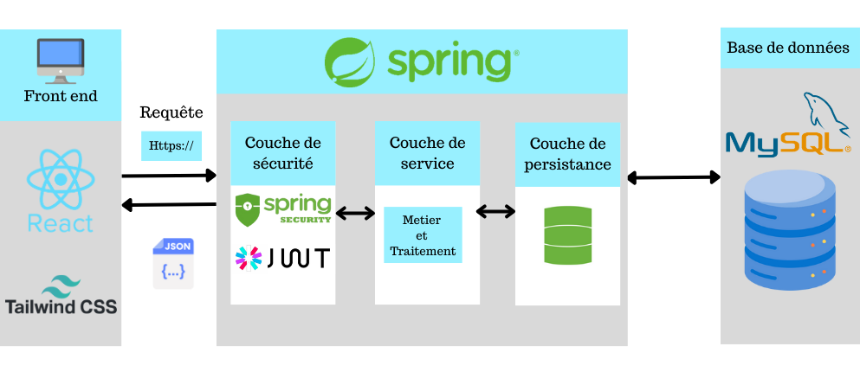
Introduction
Contexte général
Méthodologie de travail
Étude Technique
Réalisation
Conclusion
Architecture du projet

Slide 29
Introduction
Contexte général
Méthodologie de travail
Étude Technique
Réalisation
Conclusion
Conclusion

